Slide 1


Μαθηματικά, Παιδί & Παιχνίδι
Σημειώσεις για την Ενδοσχολική Επιμόρφωση
Παπανικολάου Γεώργιος M.Ed.
Σχολικό Έτος 2025 - 2026
1 / 21

Slide 2

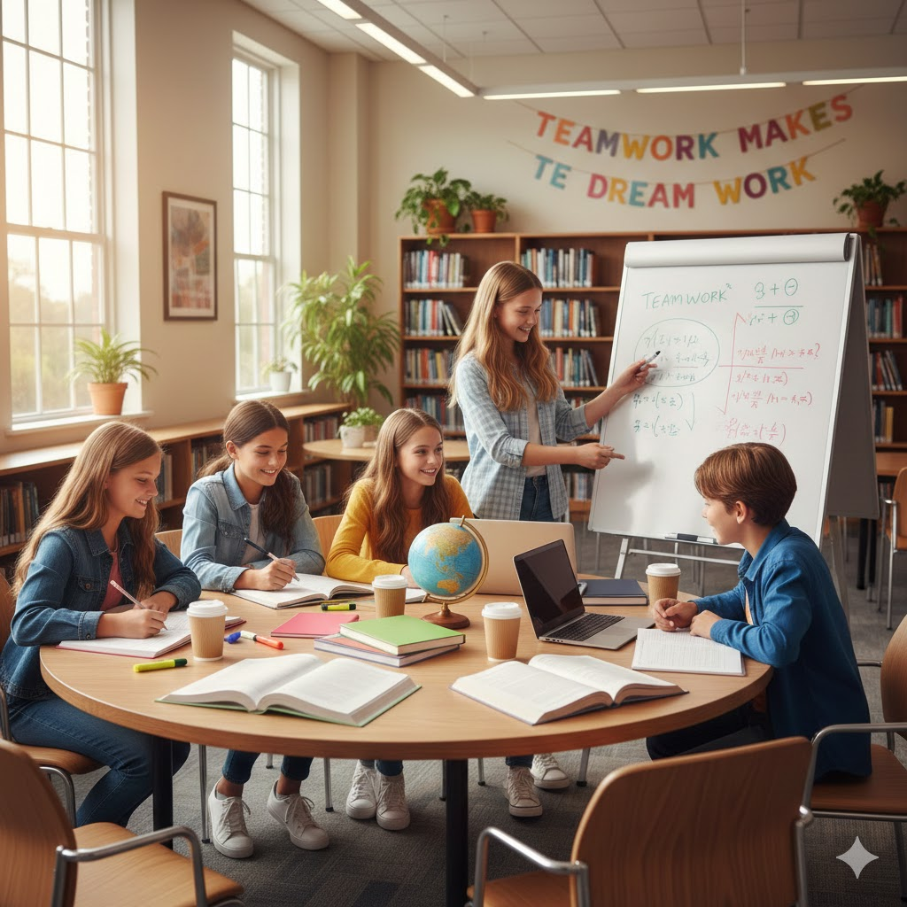
Σύγχρονες Τάσεις στη Διδακτική
Από τη "μεταβίβαση γνώσης" στην "κατασκευή γνώσης".
Κονστρουκτιβισμός (Von Glasersfeld): Η γνώση κατασκευάζεται ενεργά από τον μαθητή, δεν μεταδίδεται παθητικά.
Κοινωνική Αλληλεπίδραση (Vygotsky): Η μάθηση είναι κοινωνική διαδικασία. Η Ζώνη Εγγύς Ανάπτυξης (ZPD) επεκτείνεται μέσω της συνεργασίας.
Μαθηματικός Λόγος: Η τάξη ως κοινότητα που συζητά, υποθέτει και δικαιολογεί.
©Παπανικολάου Γ. 2025
2 / 21

Slide 3


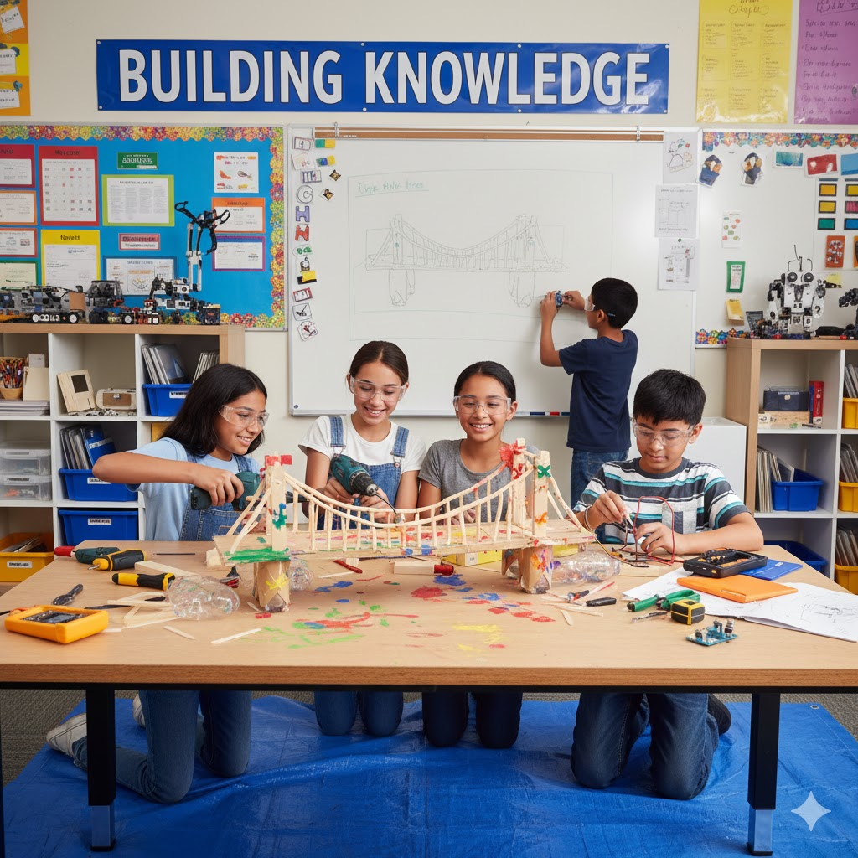

Κονστρουκτιβισμός & Παιχνίδι
Ενεργητική Μάθηση
Σύμφωνα με τον Κονστρουκτιβισμό (Piaget, Papert), η μάθηση είναι ενεργητική κατασκευή:
Χειραψία με τη Γνώση: Το παιδί πρέπει να "πιάσει" και να χειριστεί υλικά για να κατανοήσει αφηρημένες έννοιες.
Ο Ρόλος του Λάθους: Στο παιχνίδι, το λάθος δεν τιμωρείται. Είναι πληροφορία που οδηγεί σε νέα δοκιμή (Trial & Error).
Γνωστική Σύγκρουση: Όταν το παιχνίδι διαψεύδει την πρόβλεψη του παιδιού, γεννιέται η πραγματική μάθηση.
3 / 21

Slide 4



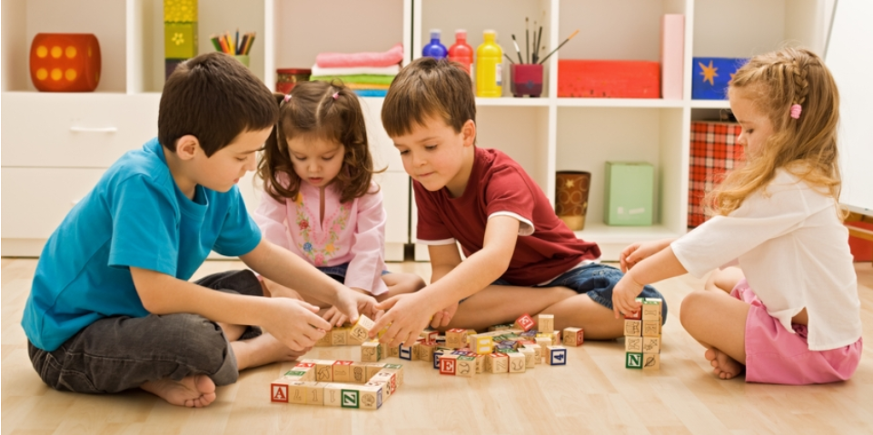
Κοινωνική Αλληλεπίδραση & Παιχνίδι
Μαθαίνοντας Μαζί (Vygotsky)
Το παιχνίδι δημιουργεί το ιδανικό πλαίσιο για κοινωνικο-πολιτισμική μάθηση:
Ζώνη Εγγύς Ανάπτυξης (ZPD): Μέσα στο παιχνίδι, το παιδί συχνά λειτουργεί σε ανώτερο επίπεδο, υποστηριζόμενο από τους συμπαίκτες του.
Συνεργασία & Ρόλοι: Η ανάγκη τήρησης κανόνων και η διαπραγμάτευση της σειράς καλλιεργούν την αυτορρύθμιση.
Peer Teaching: Τα παιδιά εξηγούν το ένα στο άλλο τους κανόνες, διδάσκοντας ουσιαστικά τη λογική του συστήματος.
4 / 21

Slide 5

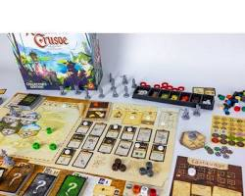
Μαθηματικός Λόγος & Παιχνίδι
Από την Πράξη στα Λόγια
Το παιχνίδι είναι ο "κινητήρας" που παράγει αυθεντικό μαθηματικό λόγο (Discourse):
Επιχειρηματολογία: "Γιατί έκανες αυτή την κίνηση;" Το παιδί αναγκάζεται να δικαιολογήσει τη στρατηγική του.
Μαθηματικό Λεξιλόγιο: Λέξεις όπως "πιθανότητα", "άθροισμα", "στρατηγική" αποκτούν νόημα ως εργαλεία για τη νίκη.
Ενεργητική Ακρόαση: Οι μαθητές πρέπει να ακούσουν και να αξιολογήσουν τη σκέψη των άλλων για να παίξουν σωστά.
5 / 21

Slide 6


Brousseau & Playful Learning: Μια Επισκόπηση
Η σύνδεση της αυστηρής δομής με τη χαρά της ανακάλυψης.
Guy Brousseau
Playful Learning
Διδακτικές Καταστάσεις:
Το Κίνητρο:
•
Δράση: Παιχνίδι με στόχο.
•
Εγγενές κίνητρο ("θέλω να κερδίσω").
•
Διατύπωση: Επικοινωνία στρατηγικής.
•
Ασφάλεια στο λάθος (δοκιμή & πειραματισμός).
•
Εγκυρότητα: Η ομάδα ως κριτής (όχι ο δάσκαλος).
•
Ιδιοκτησία της γνώσης.
6 / 21

Slide 7

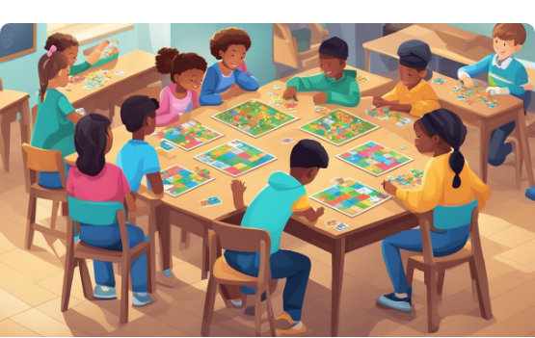
Η Έννοια του "Μιλιέ" (Milieu)
1. Τι είναι το Μιλιέ;
Δεν είναι απλά ο φυσικός χώρος. Είναι το σύστημα (αντικείμενα, κανόνες, γνώσεις) με το οποίο αλληλεπιδρά ο μαθητής.
2. Το Παιχνίδι ως Μιλιέ
Ο Αντίπαλος: Ο μαθητής παίζει "εναντίον" του Μιλιέ. Το παιχνίδι αντιδρά στις κινήσεις του.
Ανατροφοδότηση: Αν ο μαθητής κάνει λάθος, το Μιλιέ το "δείχνει" (π.χ. ο πύργος πέφτει, το παζλ δεν ταιριάζει), χωρίς να παρέμβει ο δάσκαλος.
Αυτονομία: Ο μαθητής μαθαίνει προσαρμόζοντας τη στρατηγική του στις αντιδράσεις του Μιλιέ.
7 / 21

Slide 8






Οι Φάσεις του Brousseau στο Παιχνίδι
Πώς η θεωρία μεταφράζεται σε μηχανισμούς παιχνιδιού:
1. Δράση
2. Διατύπωση
3. Εγκυρότητα
"Παίζω για να νικήσω"
"Εξηγώ το σχέδιο"
"Αποδεικνύω"
Ο μαθητής δοκιμάζει στρατηγικές εμπειρικά. Αναπτύσσει μια διαισθητική γνώση ("το έκανα έτσι γιατί δουλεύει").
Ο μαθητής πρέπει να επικοινωνήσει τη στρατηγική σε έναν συμπαίκτη. Η διαίσθηση γίνεται γλώσσα και κανόνας.
Η ομάδα ελέγχει αν η στρατηγική είναι σωστή. Δεν αποφασίζει ο δάσκαλος, αλλά η λογική του παιχνιδιού.
8 / 21

Slide 9



Ποιοι είναι οι "Πατέρες" του Playful Learning;
Σύγχρονη Έρευνα
Το Playful Learning δεν είναι μια θεωρία ενός ατόμου, αλλά σύνθεση ερευνών:
Οι Θεμελιωτές
Jean Piaget: Το παιχνίδι ως αφομοίωση της πραγματικότητας.
Kathy Hirsh-Pasek & R. Golinkoff: "Becoming Brilliant" - Η επιστημονική τεκμηρίωση του "Guided Play".
Lev Vygotsky: Το παιχνίδι ως δημιουργός της Ζώνης Εγγύς Ανάπτυξης (ZPD) - το παιδί συμπεριφέρεται "πάνω από την ηλικία του".
The LEGO Foundation: Παγκόσμιος φορέας έρευνας για τη μάθηση μέσω του παιχνιδιού.
Maria Montessori / John Dewey: Η μάθηση μέσω της εμπειρίας και των αισθήσεων.
MIT Media Lab (M. Resnick): "Lifelong Kindergarten" - Μάθηση μέσω σχεδιασμού και κώδικα.
9 / 21

Slide 10










Τι Σημαίνει Τελικά "Playful Learning";
Δεν είναι απλά "διασκέδαση". Είναι μια μεθοδολογία με 5 βασικά χαρακτηριστικά:
Ευχάριστο (Joyful)
Ενεργητικό (Active)
Με Νόημα (Meaningful)
Κοινωνικό (Social)
Επαναληπτικό (Iterative)
Θετικά συναισθήματα που ανοίγουν τον εγκέφαλο στη μάθηση.
Ο μαθητής είναι "Minds-on", όχι παθητικός θεατής.
Συνδέεται με την εμπειρία και τα ενδιαφέροντα του παιδιού.
Ενισχύεται μέσω της συνεργασίας και της επικοινωνίας.
Δοκιμάζω, αποτυγχάνω, αλλάζω στρατηγική, ξαναδοκιμάζω.
10 / 21

Slide 11
Χειραπτικά vs Ψηφιακά Παιχνίδια
Ο ιδανικός τρόπος είναι ο συμπληρωματικός.
Χειραπτικά (Manipulatives) | Ψηφιακά (Digital)
Πλεονεκτήματα: • Φυσική, αισθητηριακή εμπειρία. • Ανάπτυξη λεπτής κινητικότητας. • Κοινωνική αλληλεπίδραση πρόσωπο-με-πρόσωπο. | Πλεονεκτήματα: • Άμεση ανατροφοδότηση. • Εξατομικευμένη μάθηση. • Προσομοίωση αδύνατων σεναρίων.
Χρήση: Ιδανικά για αρχική κατανόηση και οικοδόμηση εννοιών. | Χρήση: Ιδανικά για εξάσκηση, εμπέδωση και δυναμικά μοντέλα.
11 / 21

Slide 12

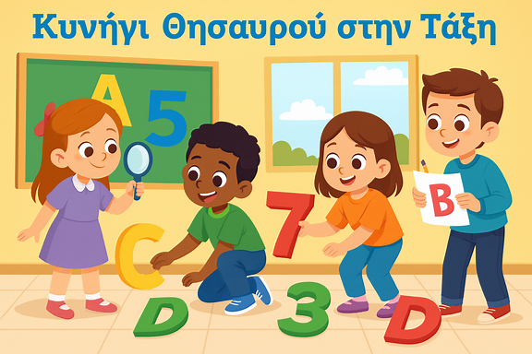


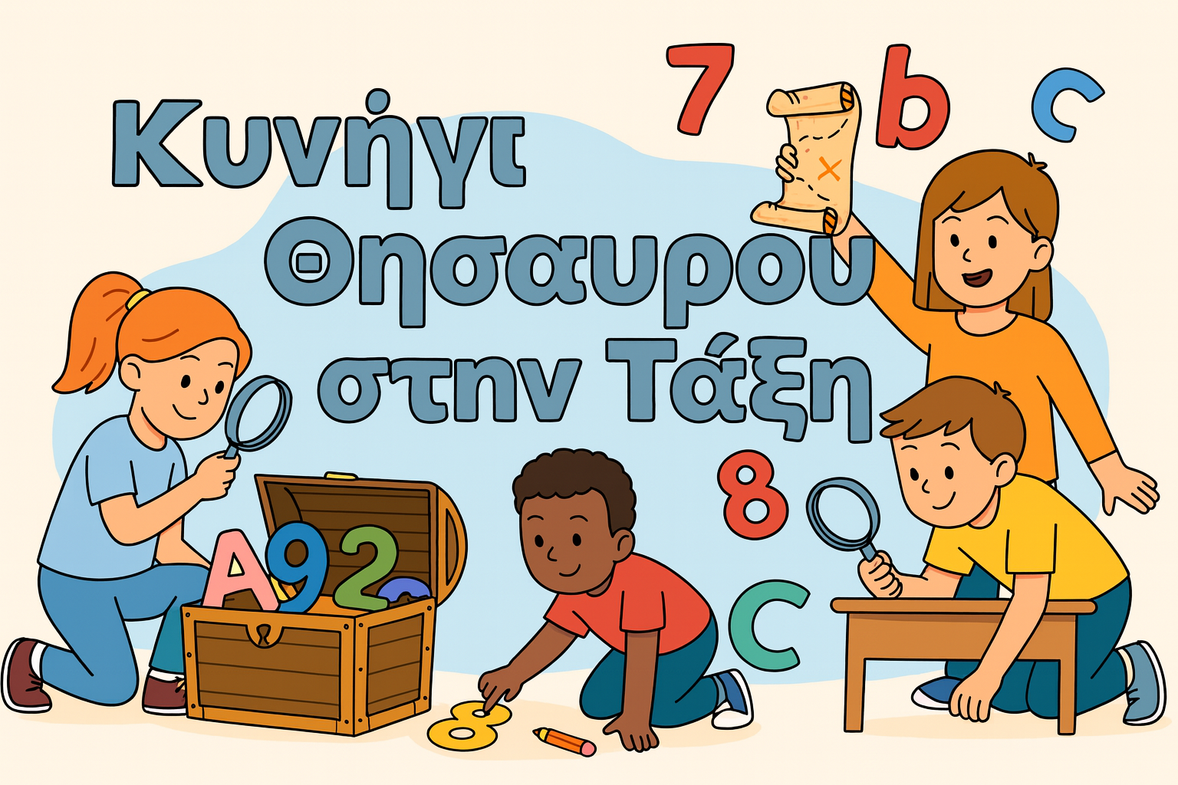
Παιχνίδι 1: Α΄ Δημοτικού
Αριθμοί & Πράξεις
Συνεργασία
Το Κυνήγι του Θησαυρού των Ψηφίων
Υλικά: Χαρτόνι, μαρκαδόροι, κρυμμένα χαρτάκια στην τάξη.
Περιγραφή: Ο δάσκαλος κρύβει χαρτάκια με ψηφία. Τα παιδιά σε ομάδες τα ψάχνουν, τα αναγνωρίζουν και τα διαβάζουν δυνατά.
Κινητικό
Στόχος: Αναγνώριση ψηφίων, ομαδικότητα, σύνδεση κίνησης με μάθηση.
12 / 21
Εικόνα: Κυνήγι Θησαυρού στην Τάξη

Slide 13
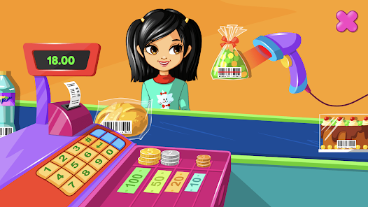


Παιχνίδι 2: Β΄ Δημοτικού
Χρήμα & Πράξεις
Το Κατάστημα (Ταμείο)
Υλικά: Ψεύτικα νομίσματα, προϊόντα (κουτιά), ταμπελάκια τιμών.
Περιγραφή: Τα παιδιά αναλαμβάνουν ρόλους "πελάτη" και "πωλητή". Αγοράζουν αντικείμενα, προσθέτουν τιμές και υπολογίζουν ρέστα.
Ρόλων
Στόχος: Πρόσθεση/Αφαίρεση χρηματικών ποσών, διαχείριση πραγματικών προβλημάτων.
13 / 21

Slide 14
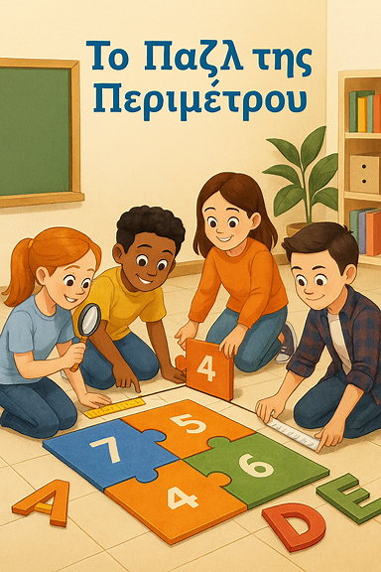


Παιχνίδι 3: Γ΄ Δημοτικού
Γεωμετρία
Το Παζλ της Περιμέτρου
Υλικά: Χαρτόνια με σχήματα, χάρακες/μεζούρες.
Περιγραφή: Τα παιδιά μετρούν τις πλευρές διαφορετικών σχημάτων, υπολογίζουν την περίμετρο και συνθέτουν ένα μεγαλύτερο "παζλ" με βάση τα αποτελέσματα.
Χειραπτικό
Στόχος: Κατανόηση της περιμέτρου μέσω μέτρησης, ακρίβεια.
14 / 21

Slide 15
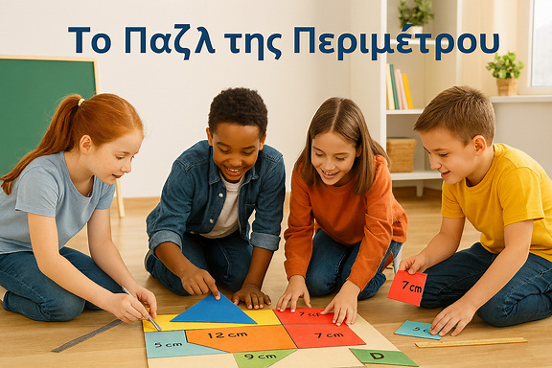
Παιχνίδι 3: Γ΄ Δημοτικού
Γεωμετρία
Το Παζλ της Περιμέτρου
✂️ Ιδέες
Μαθητές συναρμολογούν κομμάτια γεωμετρικών σχημάτων (τετράγωνα, τρίγωνα, ορθογώνια) πάνω σε ένα μεγάλο χαρτόνι, με αριθμούς στις πλευρές.
Παιδιά με χάρακες και μεζούρες μετρούν τις πλευρές σχημάτων στο πάτωμα της τάξης, σημειώνοντας την περίμετρο σε καρτέλες.
Ομαδικό παιχνίδι με κάρτες περιμέτρου: κάθε παιδί κρατά ένα κομμάτι σχήματος και συνεργάζονται για να σχηματίσουν ένα πλήρες σχήμα με σωστή περίμετρο.
Χειραπτικό
14 / 21

Slide 16
Παιχνίδι 3: Γ΄ Δημοτικού
Το Παζλ της Περιμέτρου
Γεωμετρία
🔧 Υλικά:
Κάρτες με γεωμετρικά σχήματα (τετράγωνα, τρίγωνα, ορθογώνια, σύνθετα)
Χάρακες ή μεζούρες
Φύλλα εργασίας ή πίνακας για καταγραφή
Χρωματιστά μολύβια ή μαρκαδόροι
🎲 Κανόνες παιχνιδιού:
Διανομή καρτελών: Κάθε ομάδα παίρνει 2–3 σχήματα.
Μετρήσεις: Οι μαθητές μετρούν τις πλευρές και υπολογίζουν την περίμετρο.
Σύνθεση παζλ: Αν τα σχήματα είναι κομμάτια ενός μεγαλύτερου σχήματος, πρέπει να τα ενώσουν σωστά ώστε να ταιριάζουν και να υπολογίσουν τη συνολική περίμετρο.
Πρόκληση: Κάποιες κάρτες έχουν «παγίδες» — πλευρές που δεν πρέπει να μετρηθούν δύο φορές ή σχήματα με κρυμμένες πλευρές.
Νικητές: Η ομάδα που ολοκληρώνει σωστά το παζλ και εξηγεί τη στρατηγική της.
Χειραπτικό
14 / 21

Slide 17


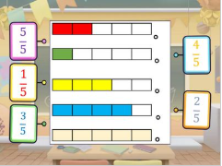
Παιχνίδι 4: Δ΄ Δημοτικού
Κλάσματα
Το Πίτσα-Κλάσμα
Υλικά: Χάρτινοι δίσκοι (πίτσες), ψαλίδια, μαρκαδόροι.
Περιγραφή: Τα παιδιά κόβουν τις πίτσες σε 2, 4 ή 8 ίσα μέρη. Αναπαριστούν παραγγελίες: "Θέλω τα 3/4 της πίτσας".
Αισθητηριακό
Στόχος: Κατανόηση μέρους-όλου, ισοδυναμία κλασμάτων.
*Εναλλακτική ψηφιακή επέκταση: Χρήση Wordwall για αντιστοίχιση εικόνας πίτσας με το σωστό κλάσμα.
15 / 21

Slide 18
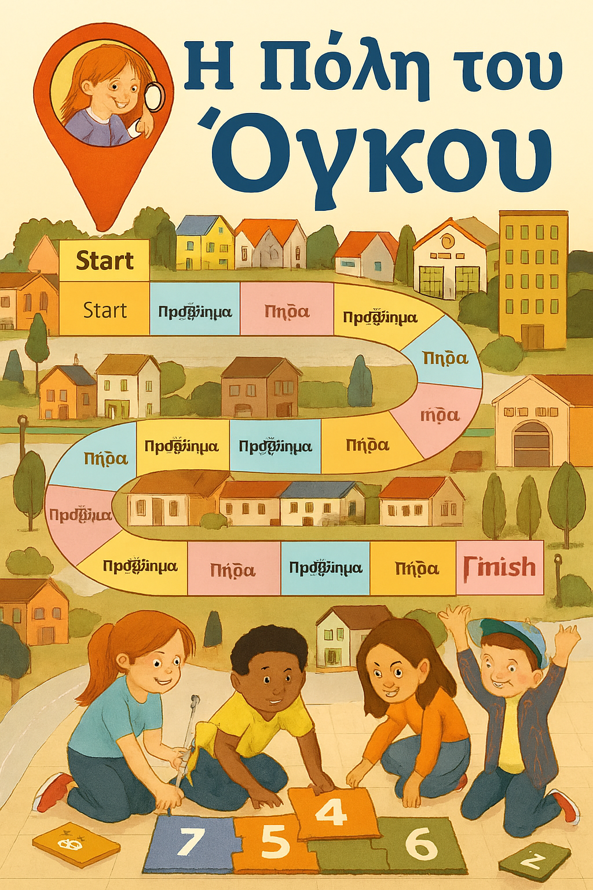


Παιχνίδι 5: Ε΄ Δημοτικού
Το Επιτραπέζιο των Προβλημάτων
Επίλυση Προβλήματος
Το Επιτραπέζιο των Προβλημάτων
Υλικά: Ταμπλό, ζάρια, κάρτες με σύνθετα προβλήματα.
Περιγραφή: Για να προχωρήσει το πιόνι, η ομάδα πρέπει να λύσει σωστά ένα πρόβλημα (με πολλές πράξεις). Λάθος απάντηση = παραμονή στη θέση.
Στρατηγικής
Στόχος: Συνεργατική επίλυση, αιτιολόγηση σκέψης, στρατηγική.
16 / 21

Slide 19
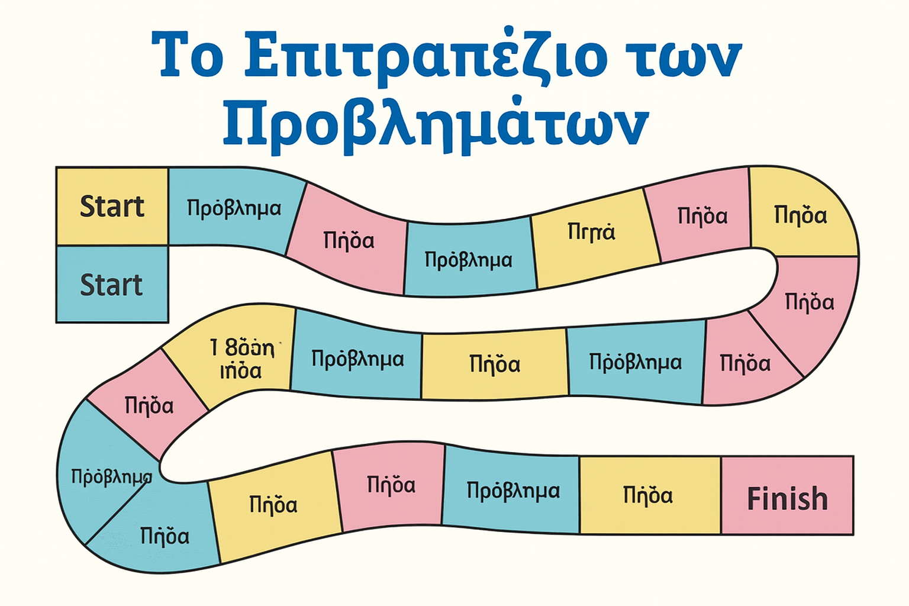
Παιχνίδι 5: Ε΄ Δημοτικού
Επίλυση Προβλήματος
🎲 Ιδέα για εκπαιδευτικό επιτραπέζιο: «Η Αποστολή της Ομάδας»
Σκοπός: Να ενισχυθεί η συνεργασία και η μαθηματική σκέψη μέσα από γρίφους και προκλήσεις.
🧩 Δομή παιχνιδιού:
Ταμπλό με τετράγωνα: «Πρόβλημα», «Πήδα», «1 θέση πίσω», «Μπόνους»
Κάρτες προβλημάτων: Μαθηματικά, λογικοί γρίφοι, γλωσσικά παιχνίδια
Ζάρι: Προχωράς μόνο αν λύσει η ομάδα το πρόβλημα του τετραγώνου
Στόχος: Να φτάσει η ομάδα στο «Τέλος» με τις περισσότερες σωστές λύσεις
👥 Ρόλοι παικτών:
Συντονιστής: Διαβάζει την κάρτα
Λύτης: Προτείνει λύση
Ελεγκτής: Ελέγχει την ορθότητα
Καταγραφέας: Σημειώνει την πρόοδο

Slide 20
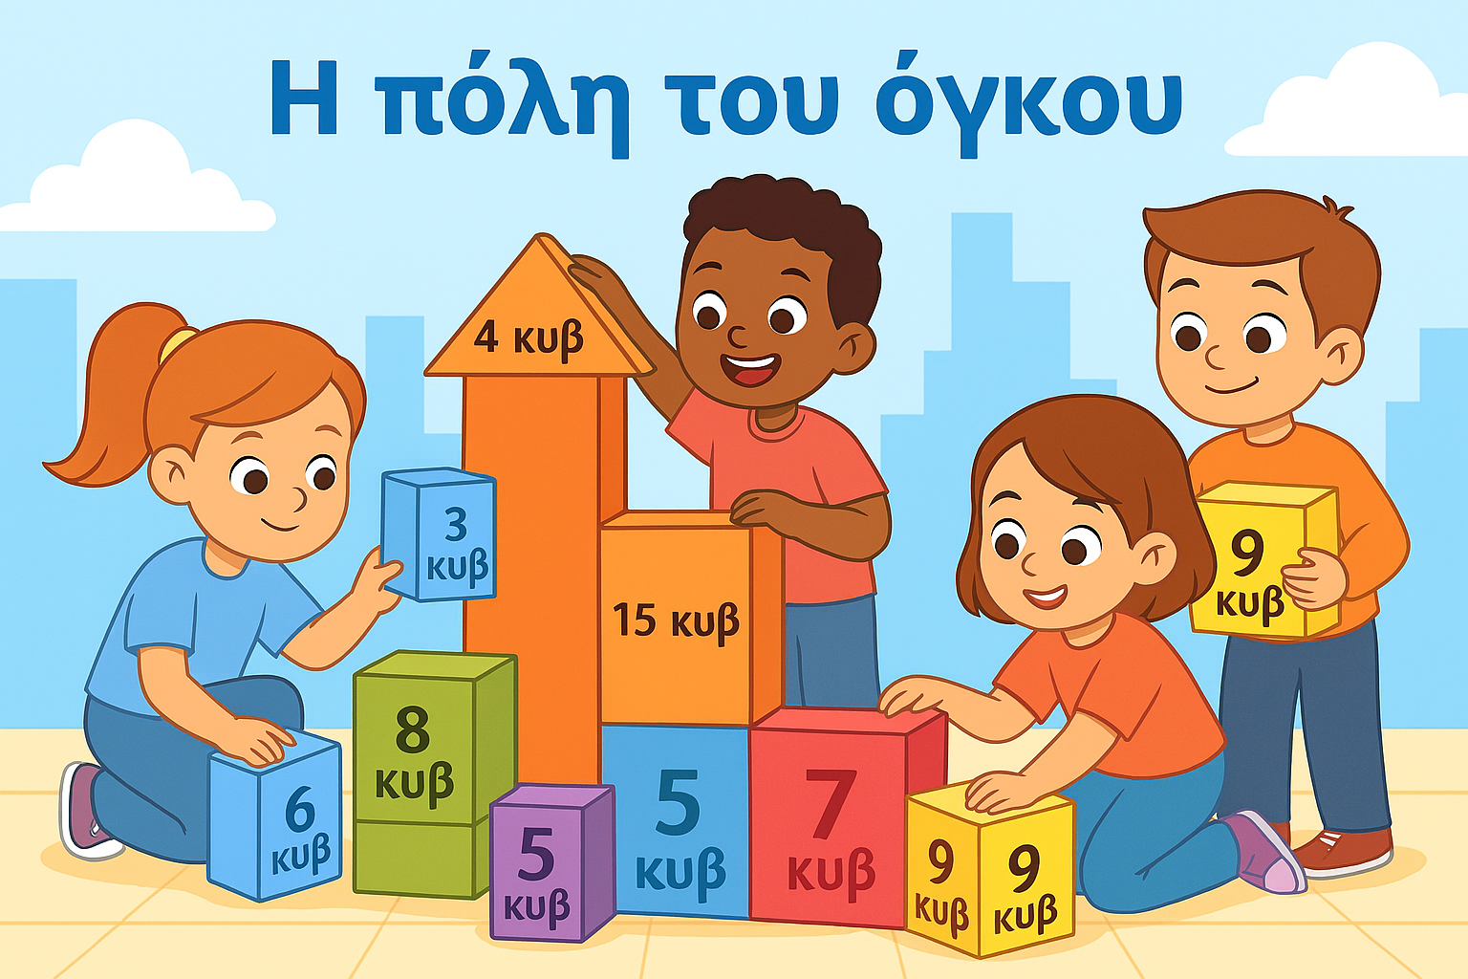


Παιχνίδι 6: ΣΤ΄ Δημοτικού
Όγκος & Εμβαδόν
Η Πόλη του Όγκου
Υλικά: Κύβοι, κουτιά, χάρακες.
Περιγραφή: Τα παιδιά είναι "αρχιτέκτονες". Πρέπει να χτίσουν κτίρια με συγκεκριμένο όγκο (π.χ. 24 κυβικές μονάδες) αλλά διαφορετικά σχήματα και να υπολογίσουν το κόστος.
Κατασκευής
Στόχος: Κατανόηση όγκου vs εμβαδού, εφαρμογή σε τρισδιάστατο χώρο.
17 / 21

Slide 21






Ψηφιακά Εργαλεία & Αντεστραμμένη Τάξη
Ενίσχυση της εμπλοκής και επέκταση της μάθησης στο σπίτι.
GeoGebra
Wordwall
PowerPoint (Interactive)
Ιδανικό για Γεωμετρία και δυναμική οπτικοποίηση εννοιών.
Γρήγορα παιχνίδια: Τροχός της τύχης, κουίζ, αντιστοίχιση.
Δημιουργία custom παιχνιδιών με hyperlinks και triggers.
18 / 21

Slide 22


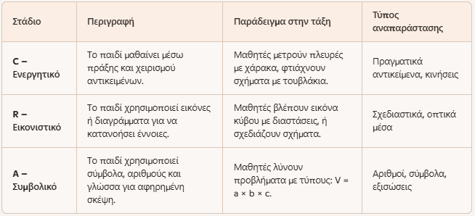
Η Αλληλουχία της Μάθησης
C–R–A (Concrete – Representational – Abstract)
Από το Απτό στο Αφηρημένο
Η έρευνα δείχνει ότι η μάθηση είναι πιο αποτελεσματική όταν ακολουθεί συγκεκριμένη πορεία:
1.
Χειραπτικό Υλικό (Concrete): Αισθητηριακή εμπειρία.
2.
Εικονική Αναπαράσταση (Representational): Ζωγραφιές, ψηφιακά μοντέλα.
3.
Αφηρημένη Σκέψη (Abstract): Σύμβολα και τύποι.
Εικόνα: Από το υλικό στην κατανόηση
"Τα μαθηματικά δεν είναι θέαμα, είναι εμπειρία."
19 / 21

Slide 23
Σας Ευχαριστώ!
"Η πραγματική μαγεία ξεκινά εκεί που τελειώνουν οι σημειώσεις και αρχίζει το παιχνίδι."
elfinor3@gmail.com Ενδοσχολική Επιμόρφωση 2025
20 / 21

Slide 24


Βιβλιογραφία
Boaler, J. (2016). Mathematical Mindsets: Unleashing Students' Potential Through Creative Math, Inspiring Messages and Innovative Teaching. Jossey-Bass.
Brousseau, G. (1997). Theory of Didactical Situations in Mathematics: Didactique des Mathématiques, 1970–1990. Kluwer Academic Publishers.
Bruner, J. S. (1966). Toward a Theory of Instruction. Belknap Press of Harvard University Press.
Dewey, J. (1938). Experience and Education. Macmillan.
Hiebert, J., & Carpenter, T. P. (1992). Learning and teaching with understanding. In D. A. Grouws (Ed.), Handbook of research on mathematics teaching and learning (pp. 65-97). Macmillan.
Hirsh-Pasek, K., & Golinkoff, R. M. (2016). Becoming Brilliant: What Science Tells Us About Raising Successful Children. American Psychological Association.
Immordino-Yang, M. H. (2015). Emotions, Learning, and the Brain: Exploring the Educational Implications of Affective Neuroscience. W. W. Norton & Company.
LEGO Foundation. (2020). The power of play: A research overview. LEGO Foundation.
21 / 21

Slide 25
Βιβλιογραφία
Papert, S. (1993). The Children's Machine: Rethinking School in the Age of the Computer. Basic Books.
Piaget, J. (1962). Play, Dreams and Imitation in Childhood. W. W. Norton & Company.
Sfard, A. (2008). Thinking as Communicating: Human Development, the Growth of Discourses, and Mathematizing. Cambridge University Press.
Von Glasersfeld, E. (1995). Radical Constructivism: A Way of Knowing and Learning. Falmer Press.
Vygotsky, L. S. (1978). Mind in Society: The Development of Higher Psychological Processes. Harvard University Press.
21 / 21

Slide 26

Πρόσθετοι Πόροι
Boaler, J. (2016). Mathematical Mindsets.
Brousseau, G. (1997). Theory of Didactical Situations in Mathematics.
Hirsh-Pasek, K. (2016). Becoming Brilliant.
21 / 21

